Slide 1

Pruebas de aceptación del MVP
PROYECTO DE AULA · INGENIERÍA DE SOFTWARE
Plataforma de Apoyo Académico · Informe y Tutor IA
Jaime Mochen. Cristian Cardeño
Docente: Aisner José Marrugo Juliao
Notes:
Buenos días. Somos Jaime Mochen y Cristian Cardeño. Vamos a presentar el informe de pruebas de aceptación del MVP de la Plataforma de Apoyo Académico, una aplicación donde los estudiantes buscan, suben, valoran y reportan material de estudio. Es una versión preliminar: falta la validación con estudiantes, que explicaremos al final.

Slide 2
¿Qué verificamos?
Los 20 requerimientos de la sección 6 del documento del proyecto (13 funcionales y 7 no funcionales).
Cada uno con su fuente (entrevistas, encuesta, modelado) y su prioridad MoSCoW.
Un requerimiento está «verificado» solo si su criterio de aceptación tiene evidencia: una captura, una consulta a la base de datos o una prueba automática.
Requerimiento
1
RF-09 Reporte de contenido · Alta · Obligatorio
Criterio de aceptación
2
El reporte queda con motivo, fecha y estado «pendiente», visible para el administrador
Evidencia
3
Fig. 20 y 21, tabla 3.1 y la prueba e2e «RF-09»
Ejemplo de una fila de la matriz de trazabilidad
Notes:
El objetivo fue comprobar cada requerimiento de la sección 6 contra su criterio de aceptación. Para cada uno registramos de dónde salió, qué prioridad tiene y qué evidencia demuestra que se cumple. A la derecha hay un ejemplo: el reporte de contenido, su criterio y la evidencia que lo respalda.

Slide 3
Resultados en cifras
10 / 10
19 / 20
40
4
requerimientos obligatorios del MVP verificados
requerimientos verificados en total
pruebas automáticas aprobadas
defectos encontrados en la prueba manual, todos corregidos
Fuera del alcance
RNF-06 (disponibilidad, deseable): solo se mide con la plataforma desplegada durante un mes.
Pendiente
Validación con estudiantes: todavía ningún estudiante externo al equipo ha usado la aplicación.
Notes:
El resultado principal: los 10 requerimientos obligatorios, que forman el MVP, cumplen su criterio. En total verificamos 19 de 20. Tenemos 40 pruebas automáticas que pasan, y los 4 defectos de la prueba manual ya están corregidos. Hay dos cosas abiertas: la disponibilidad, que es deseable y quedó fuera del MVP porque requiere un mes de monitoreo en un servidor, y la validación con estudiantes, que está pendiente.

Slide 4
Requerimientos por prioridad MoSCoW
Obligatorio
RF-01
RF-02
RF-03
RF-05
RF-08
RF-09
Must have · alcance del MVP
RF-10
RF-12
RNF-04
RNF-07
Importante
RF-04
RF-06
RF-07
RF-11
RF-13
RNF-01
Should have
RNF-03
RNF-05
Deseable
RNF-02
RNF-06
Could have
Verificado
Fuera del alcance del MVP
Notes:
Aquí están los 20 requerimientos según la priorización MoSCoW de la sección 7 del documento. En verde los verificados. Todos los obligatorios cumplen. El único que no se verificó es RNF-06, disponibilidad, que es deseable; por eso el equipo pudo dejarlo fuera del MVP.

Slide 5
Entorno de prueba
API
Servidor
BD
Base de datos
Node.js 24 con Express, en el equipo local (puerto 4000)
PostgreSQL 16 en un contenedor Docker
APP
Aplicación
CEL
Celular real
Flutter web en Google Chrome: escritorio (1920 px) y vista móvil (360 px)
Samsung Galaxy A55 con Android 16 y Chrome, por Wi-Fi en la misma red
Datos de prueba: 7 asignaturas, 5 materiales en PDF y cuentas de administrador y estudiante (npm run datos-prueba). Quién probó: el equipo de desarrollo.
Notes:
Probamos en un equipo local: la API en Node con Express, la base de datos en PostgreSQL dentro de Docker y la aplicación Flutter compilada para web. Además de la vista móvil del navegador, usamos un celular real, un Galaxy A55. Los datos de prueba se cargan con un script, así la prueba se puede repetir. Importante: quien probó fue el propio equipo.

Slide 6
Requerimientos funcionales: 13 de 13 verificados
ID | Requerimiento | Prioridad
RF-01 | Registro de usuario | Obligatorio
RF-02 | Inicio y cierre de sesión | Obligatorio
RF-03 | Búsqueda por asignatura | Obligatorio
RF-04 | Filtro por semestre o tema | Importante
RF-05 | Visualización y descarga | Obligatorio
RF-06 | Carga de material | Importante
RF-07 | Carga anónima | Importante
ID | Requerimiento | Prioridad
RF-08 | Valoración y comentarios | Obligatorio
RF-09 | Reporte de contenido | Obligatorio
RF-10 | Revisión de reportes | Obligatorio
RF-11 | Metadatos de vigencia | Importante
RF-12 | Gestión de material (admin) | Obligatorio
RF-13 | Gestión de usuarios y asignaturas | Importante
Cada requerimiento funcional tiene al menos una prueba automática y una figura del informe que lo respalda.
Notes:
Los 13 requerimientos funcionales están verificados. Por ejemplo, en RF-12 el administrador editó un profesor y el cambio se vio de inmediato en la tarjeta; en RF-13 desactivó un usuario y ese usuario ya no pudo iniciar sesión. Cada uno tiene al menos una prueba automática que lo cubre.

Slide 7
Requerimientos no funcionales
Usabilidad en la carga
La carga se hace en 3 pasos; falta confirmarlo con estudiantes
RNF-01
Verificado
Rendimiento de la búsqueda
100 % de las búsquedas en menos de 3 s, con hasta 10.000 materiales
RNF-02
Verificado
Compatibilidad móvil
Todo funciona en un Galaxy A55 con Chrome, incluida la carga de un PDF
RNF-03
Verificado
Seguridad de la información
Un estudiante recibe 403 en la gestión; contraseñas cifradas con bcrypt
RNF-04
Verificado
Confiabilidad y moderación
Calificación promedio e indicador «En revisión» en cada material
RNF-05
Verificado
Disponibilidad del 99 %
Requiere desplegar y monitorear un mes: fuera del MVP
RNF-06
Fuera del alcance
Costo para el usuario final
Ningún paso pide pago; la API no tiene flujo de pago
RNF-07
Verificado
Notes:
De los no funcionales, seis están verificados. Destaco RNF-04, seguridad: un estudiante no ve el menú de administración y si llama directo a la API recibe un error 403; las contraseñas se guardan cifradas. RNF-06 queda fuera del MVP, como permite su prioridad deseable.

Slide 8
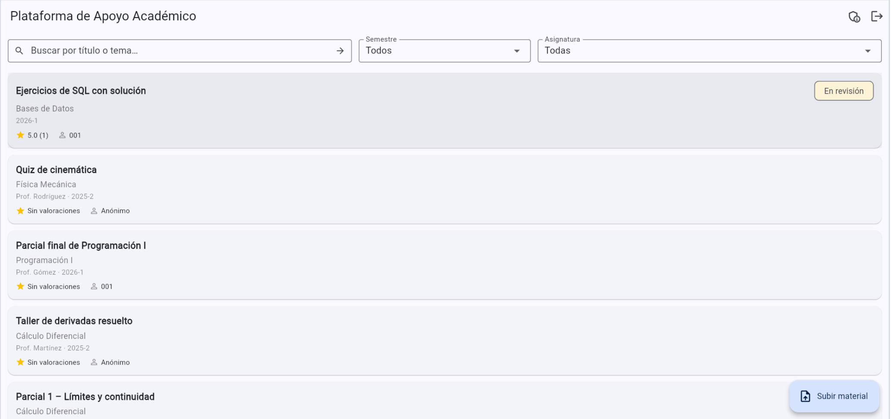
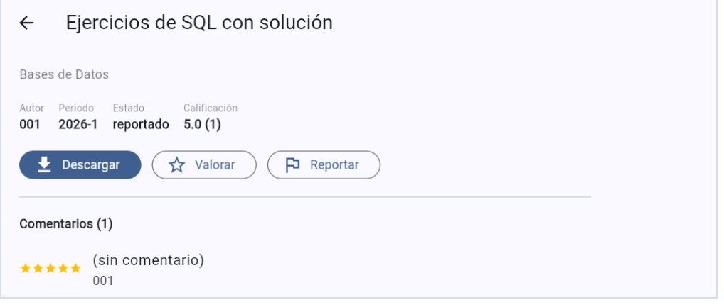
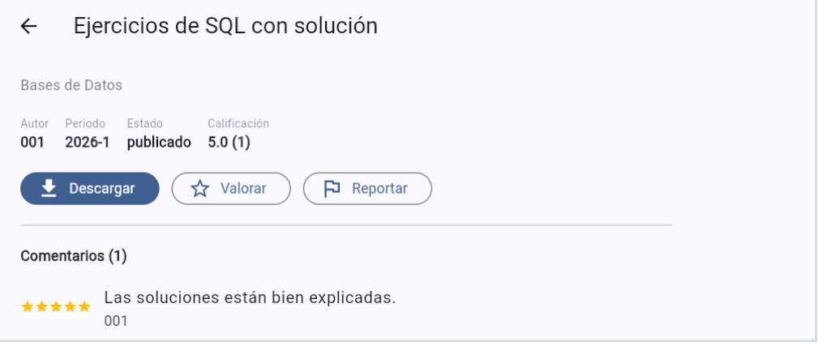
Evidencia: la aplicación funcionando
Fig. 2 · Ficha del material reportado. RF-05, RF-08, RF-09
Fig. 1 · Lista de material: autor anónimo, profesor y periodo, calificación e indicador «En revisión». RF-03, RF-06, RF-07, RF-11, RNF-05
Fig. 4 · El mismo material con el reporte cerrado: vuelve a «publicado». RF-10
Notes:
Estas son capturas de la prueba. A la izquierda, la lista de material con sus metadatos: profesor, periodo, calificación y el indicador En revisión del material reportado. A la derecha, la ficha del material antes y después de cerrar su reporte: al cerrarlo, el material vuelve a estado publicado, que es la regla R-01.

Slide 9
RNF-02: la búsqueda responde muy por debajo de 3 s
302 ms
peor p95: 10.000 materiales y 10 usuarios a la vez
100 %
de las búsquedas en menos de 3 s, en los cuatro escenarios
1.200
búsquedas medidas: 300 por escenario, con un script de Node.js
Medido en la API local: no incluye la red del celular ni el dibujo de la lista en la aplicación.
Notes:
El criterio de RNF-02 es que el 95 % de las búsquedas responda en menos de 3 segundos. Cargamos temporalmente 2.000 y luego 10.000 materiales y medimos con uno y con diez usuarios simultáneos. El peor percentil 95 fue 302 milisegundos, diez veces por debajo del límite. Una limitación: es el tiempo de la API en local, sin la red del celular. También vimos que la búsqueda sin filtros es la más lenta porque la API no pagina los resultados.

Slide 10
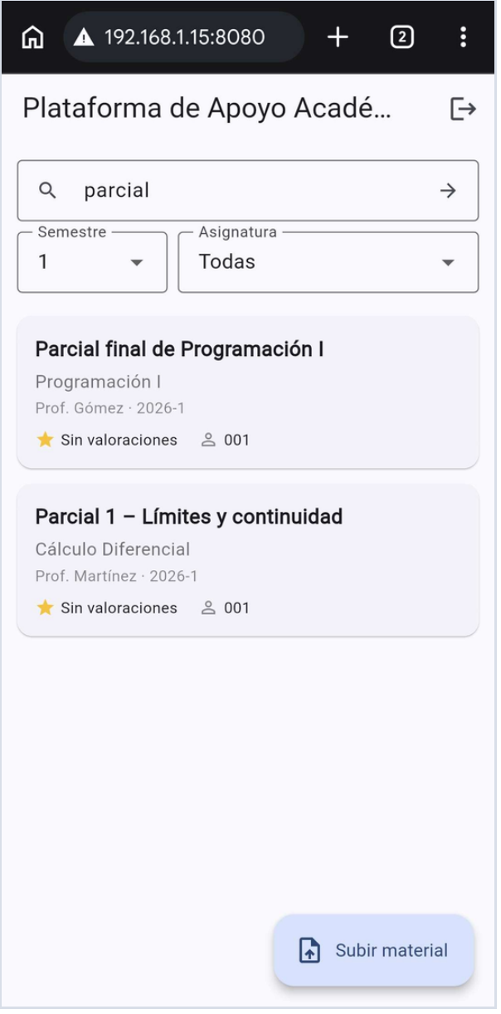
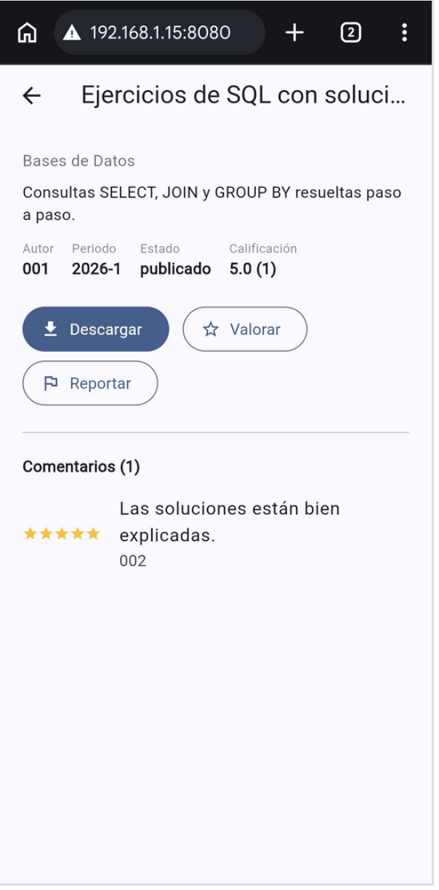
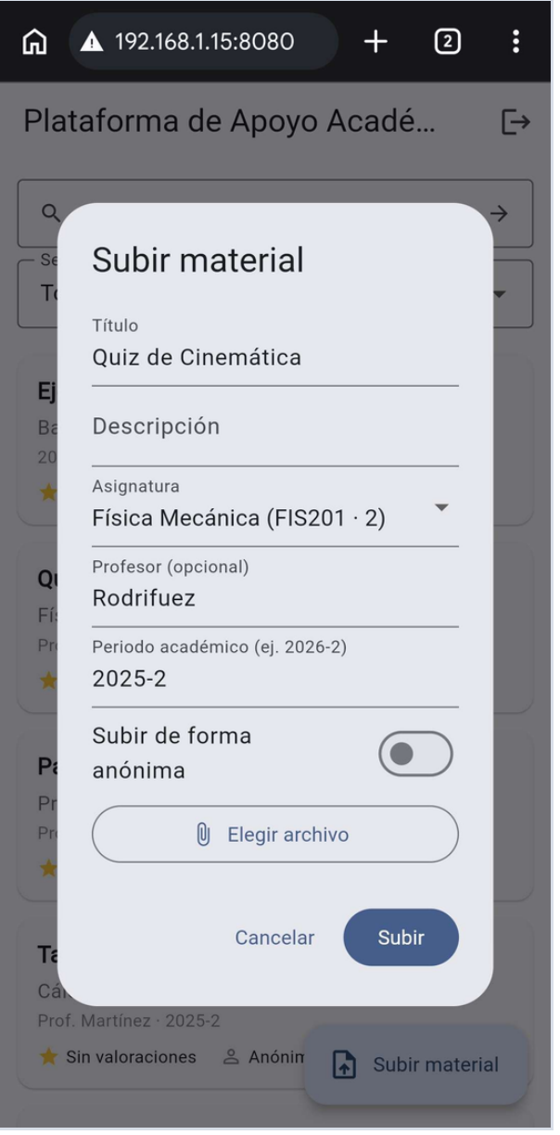
RNF-03: funciona en un celular real
Samsung Galaxy A55, Android 16, Chrome.
Los filtros se apilan bajo el buscador y devuelven los dos parciales de primer semestre.
La ficha acomoda sus botones en dos filas; «Descargar» abre el PDF.
Un estudiante subió un PDF de 1,7 MB desde el celular.
Con el teclado abierto, el campo activo sigue visible.
Fig. 23 · Filtros
Fig. 24 · Ficha
Fig. 26 · Subir material
Notes:
Para RNF-03 no nos quedamos con la vista móvil del navegador: probamos en un celular real. Hicimos los flujos principales: buscar con filtros, abrir la ficha, descargar y subir un PDF desde el celular. Todo funcionó sin cortes ni desbordes.

Slide 11
Defectos encontrados y corregidos
D-01
Alta
Corregido
D-02
Baja
Corregido
Un PDF válido se rechazaba con «Tipo de archivo no permitido».
Tras registrarse aparecía una flecha «atrás» a otra pantalla principal.
Causa: Requerimiento incompleto (RF-06)
Corrección: El servidor valida por extensión. Regla R-02.
Causa: Implementación
Corrección: La pantalla principal reemplaza la navegación anterior.
D-03
Media
Corregido
D-04
Baja
Corregido
Al resolver un reporte, el material seguía «En revisión».
El acceso a la administración era un ícono sin texto.
Causa: Requerimiento incompleto (RF-10)
Corrección: Al cerrar el último reporte vuelve a «publicado». Regla R-01.
Causa: Usabilidad
Corrección: En pantallas anchas se muestra el botón «Administración».
Dos de los cuatro defectos venían de requerimientos que no definían una regla.
Notes:
En la prueba manual encontramos cuatro defectos. Lo más interesante es la causa: D-01 y D-03 no fueron errores de programación, sino requerimientos incompletos. RF-06 no decía qué tipos de archivo se aceptan y RF-10 no decía qué pasa con el material al cerrar un reporte. Los cuatro están corregidos y verificados.

Slide 12
Reglas de negocio que surgieron al implementar
R-01
Al cerrar el último reporte, el material vuelve a «publicado»
Aprobada
¿Por qué importa?
Estas reglas ya funcionaban en el código, pero no estaban en el documento. Si no se escriben, nadie sabrá revisarlas cuando cambie un requerimiento.
Ahora están en la sección 6.3 de la versión 2 del documento del proyecto.
R-02
Solo PDF, PNG, JPG, DOC/DOCX y ZIP, hasta 25 MB
Aprobada
R-03
El registro exige nombre, correo y contraseña de 8+ caracteres
Aprobada
R-04
El registro público solo crea estudiantes
Aprobada
R-05
El administrador no puede desactivarse a sí mismo
Aprobada
R-06
Una asignatura desactivada sale del buscador y conserva su material
Aprobada
R-07
Una cuenta desactivada sigue activa hasta que vence su token (8 h)
7 de 9
aprobadas (una como riesgo aceptado); 2 propuestas
Riesgo aceptado
R-08
El autor de un material anónimo no se muestra ni al administrador
Propuesta
R-09
La búsqueda va por palabras, sin distinguir tildes ni mayúsculas
Propuesta
Notes:
Al implementar aparecieron nueve reglas que no estaban escritas en los requerimientos. El equipo aprobó las seis primeras, aceptó temporalmente el riesgo de R-07, que es un tema de seguridad con el token JWT, y R-08 y R-09 están propuestas. La lección es que las reglas que solo viven en el código se pierden; por eso las pasamos al documento.

Slide 13
Pruebas automáticas
npm test
npm run test:e2e
flutter test
flutter analyze
8 / 8
15 / 15
17 / 17
0 avisos
API sin base de datos: control de acceso por rol y validaciones
API contra PostgreSQL 16: criterios de aceptación de RF-01 a RF-13
Pruebas de widgets: vista a 360 px y correcciones H-03 a H-07
Con Flutter 3.24.1 y 3.47.7; flutter build web compila
Cobertura: los 13 requerimientos funcionales y RNF-03, RNF-04 y RNF-05 tienen prueba automática. RNF-01 y RNF-07 se verifican por observación y RNF-02 con un script de carga.
Notes:
Tenemos 40 pruebas automáticas en total, todas aprobadas: 8 unitarias de la API, 15 de extremo a extremo contra la base de datos real y 17 de widgets en Flutter. El análisis estático no da avisos. Así, si cambiamos algo, sabemos de inmediato si rompimos un criterio de aceptación.

Slide 14
Validación con estudiantes: pendiente
La búsqueda no encontraba por nombre o código de asignatura
Pendiente
H-01
Corregido
Un criterio cumplido demuestra que el sistema hace lo que dice el documento, no que resuelva la necesidad de los estudiantes.
Un recorrido simulado con IA anticipó siete problemas de uso. No reemplaza la validación: ningún estudiante usó la aplicación.
Los siete se confirmaron en el código y se corrigieron el 23/10, cada uno con su prueba automática.
La búsqueda distinguía tildes: «cinematica» ≠ «cinemática»
H-02
Corregido
«Reportar» con el motivo vacío cerraba sin avisar
H-03
Corregido
Al subir material no había mensaje de confirmación
H-04
Corregido
En el celular, el teclado tapaba «Subir de forma anónima»
H-05
Corregido
El formulario no indicaba tipos ni tamaño máximo
H-06
Corregido
El mismo estado se llamaba «reportado» y «En revisión»
H-07
Corregido
Notes:
Queremos ser claros con esto: todavía no hemos hecho la sesión con estudiantes reales. Usamos un recorrido simulado con IA solo para anticipar problemas de uso; eso no valida nada, porque ningún estudiante usó la aplicación. Encontró siete problemas, los confirmamos en el código y los corregimos, cada uno con su prueba automática. Falta comprobar con estudiantes que las correcciones sirven.

Slide 15
Plan de la sesión con estudiantes
T1
T2
T3
T4
Registrarse
Encontrar un parcial
Subir de forma anónima
Reportar un material
«Cree una cuenta y entre a la pantalla principal.»
«Busque un parcial de Cálculo Diferencial y ábralo.»
«Suba este PDF a Programación I sin que aparezca su nombre.»
«Usted cree que el “Quiz de cinemática” tiene un error. Avísele a la plataforma.»
RF-01, RF-02
RF-03, RF-04, RF-05
RF-06, RF-07, RNF-01
RF-09
Participantes: tres estudiantes que no conozcan la aplicación, al menos uno en celular.
Criterio, fijado antes de la sesión: una tarea queda validada si al menos 2 de 3 la completan sin ayuda. RNF-01 se valida si T3 se hace en 3 pasos o menos.
Notes:
Este es el plan de la sesión. Cuatro tareas concretas que cubren los requerimientos principales. Un integrante lee la consigna tal cual, no ayuda, y anota pasos, tiempo y dudas. Si el estudiante se detiene unos 30 segundos, da una pista mínima y la tarea cuenta como con ayuda. El criterio lo fijamos antes, para no ajustarlo a los resultados.

Slide 16
IA gratuita
NUEVA FUNCIONALIDAD
IA gratuita (Google Gemini) que revisa cada archivo antes de publicarlo, explica el material, genera quices y arma simulacros de parcial. Se agregó después de estas pruebas, a pedido del docente.

Slide 17
La IA en la plataforma
REV
Revisión al subir (RF-17)
IA
Tutor IA (RF-14 a RF-16)
Solo publica material académico de la asignatura; rechaza lo demás con el motivo
Explica el material, genera un quiz y resuelve dudas en un chat
SIM
Simulacro de parcial (RF-18)
VER
Vista previa (RF-19)
Examen de práctica por asignatura, con nota y temas para repasar
Primera página del PDF o la imagen en cada tarjeta y en la ficha
Cómo: el backend envía el PDF o la imagen a Google Gemini (nivel gratuito, gemini-3.8-flash), que lo lee y responde en español. Dónde: al subir material, en la ficha de cada material y en «Simulacro IA».

Slide 18
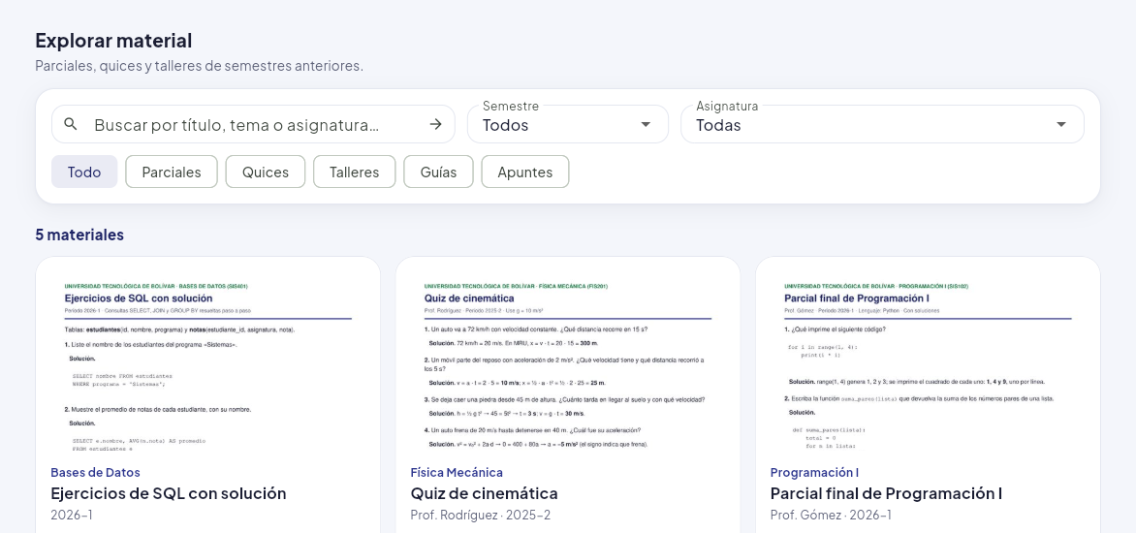
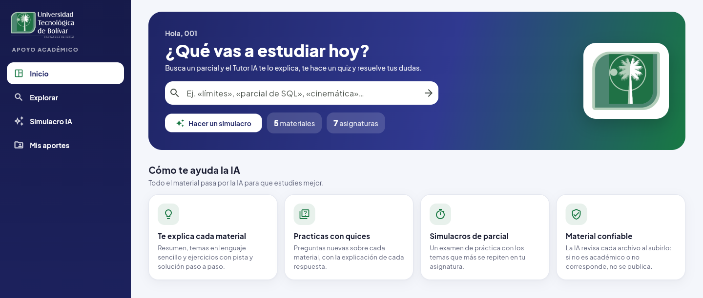
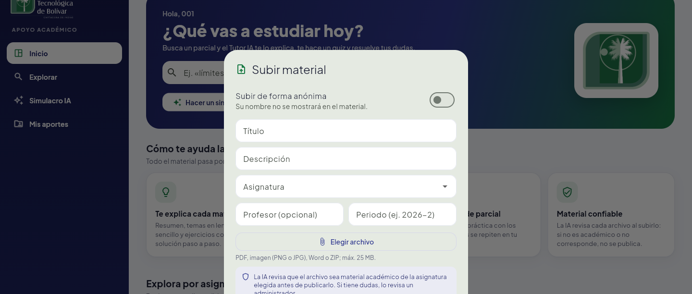
Evidencia: la nueva interfaz con IA
Fig. 29 · Inicio con barra lateral y las funciones de IA. RF-18
Fig. 28 · Explorar: cada material con su vista previa. RF-03, RF-04, RF-19
Fig. 30 · Subir material: la IA lo revisa antes de publicarlo. RF-17

Slide 19
Cómo funciona el Tutor IA
1
El estudiante pide ayuda
Sube un archivo, pide una explicación o un quiz, pregunta o genera un simulacro.
2
El backend revisa lo guardado
Si ya hay una explicación o un quiz guardado, lo devuelve sin gastar cuota (R-10).
3
Gemini lee el material
Recibe el PDF o la imagen con instrucciones de tutor o de revisor (R-12, R-13).
4
Respuesta con forma fija
Un esquema JSON fijo; en la revisión, el servidor decide el veredicto (R-14).

Slide 20
Reglas de negocio del Tutor IA
R-10
Costo
Implementada
R-11
Privacidad
Implementada
La primera explicación y el primer quiz de cada material se guardan y se reutilizan.
Las conversaciones del chat no se guardan en el servidor.
Por qué: La segunda consulta es inmediata y sin costo
Prueba: e2e «RF-14: … la explicación se reutiliza»
Por qué: Las dudas de cada estudiante no quedan registradas
Prueba: e2e «RF-16: el estudiante conversa con el Tutor IA»
R-12
Alcance
Implementada
R-13
Límite
Implementada
De los ZIP y archivos de más de 20 MB, la IA solo recibe el título.
Cada usuario tiene hasta 20 consultas nuevas a la IA por hora.
Por qué: El modelo lee PDF, imágenes y el texto de los Word
Prueba: widget «RF-15: el quiz…»: la app avisa que no leyó el archivo
Por qué: No agotar la cuota gratuita de la IA
Prueba: e2e «R-13: … límite de consultas … por hora»
También R-14 (el servidor decide el veredicto de la revisión) y R-15 (lo pendiente solo lo ven su autor y el administrador). Falta aprobarlas.

Slide 21
Pruebas del Tutor IA
npm test
npm run test:e2e
flutter test
flutter analyze
11 / 11
24 / 24
29 / 29
0 avisos
API sin base de datos: acceso y validación de las preguntas
Con una IA simulada: RF-01 a RF-19 y la revisión al subir
Widgets: revisión al subir, quiz, simulacro y celular
Con Flutter 3.47.8; flutter build web compila
Límite: las pruebas usan una IA simulada: verifican la plataforma, no la calidad de las respuestas. Falta probar con la API real, con un docente y con estudiantes.

Slide 22
Pendientes y próximos pasos
1
Validación con estudiantes
Hacer la sesión con tres estudiantes y registrar sus resultados reales en el informe.
2
Reglas R-08 y R-09
Que el equipo las revise y las apruebe; ya están en la sección 6.3 del documento.
3
Evidencia de un sprint
Agregarla en la sección 9.3 del documento del proyecto.
4
RNF-06, después del MVP
Elegir servidor, desplegar y medir la disponibilidad durante un mes.
Notes:
Lo que sigue: primero, la sesión con estudiantes, que es lo más importante. Luego aprobar las dos reglas propuestas, agregar la evidencia de un sprint al documento y, ya fuera del MVP, desplegar la plataforma para medir su disponibilidad.

Slide 23
Gracias
CONCLUSIÓN
El MVP cumple sus 10 requerimientos obligatorios y ahora incluye un Tutor IA. Falta comprobar con estudiantes que resuelve la necesidad que lo originó.
Notes:
En conclusión: el MVP cumple todos sus requerimientos obligatorios y tiene pruebas automáticas que lo respaldan, pero un criterio cumplido no es lo mismo que una necesidad resuelta. Por eso el siguiente paso es la validación con estudiantes. Muchas gracias, ¿tienen preguntas?

